Slide 1
Сетевой проект «Территория творческого чтения» «Золотая» книжная полка 180 лет сказке Г.Х.Андерсена «Стойкий оловянный солдатик»
Выполнил: Анисимов Илья, 14 лет
МБОУ «СОШ №1»
Педагог-куратор: Байкова Татьяна Евгеньевна
baykova.te@mail.ru

Slide 2
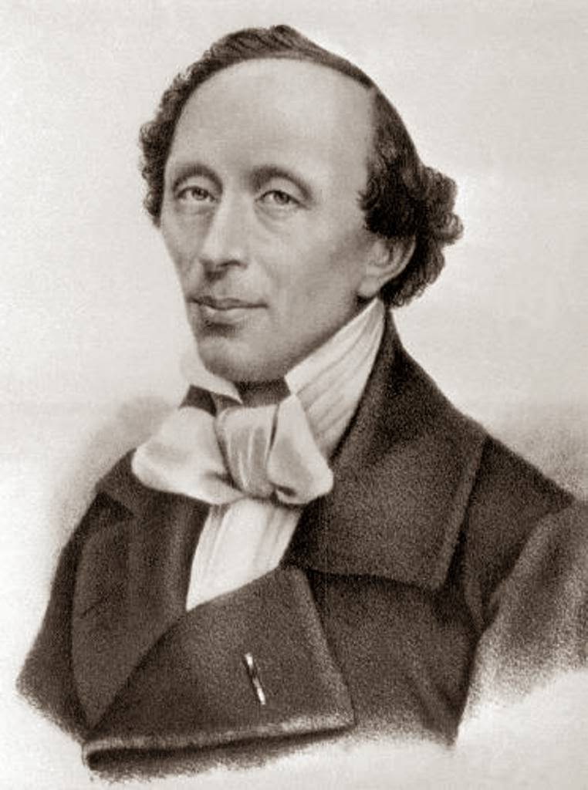
Г.Х.Андерсен
Мальчик появился на свет 2 апреля (15 апреля) 1805 года. Он жил в достаточно небогатой семье. Его отец работал башмачником, а мать – прачкой.
Уже в подростковом возрасте Ганс переехал в Копенгаген. Некоторое время спустя, он попал в Королевский театр. Там он играл роли второго плана. Впоследствии Андерсен вспоминал это время, как одно из самых страшных в его биографии. Виной тому был строгий ректор школы. Ганс закончил обучение только в 1827 году.
В 1829 году опубликовали его первую работу.Это невероятная история под названием «Пешее путешествие от канала Холмен к восточной оконечности Амагера».
В 1835 появляются «Сказки», которые выводят известность автора на новый уровень. В дальнейшем, именно работы для детей становятся визитной карточкой Андерсена.
В 1871 писатель присутствовал на премьере балета, основанного на его произведениях. Несмотря на провал, Андерсен поспособствовал тому, чтобы его друга, балетмейстера Августина Бурнонвиля, наградили премией. Свою последнюю историю он написал в Рождество 1872.
4 августа (17 августа) 1875 года – стал последним днем жизни знаменитого сказочника.

Slide 3
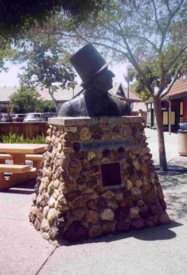
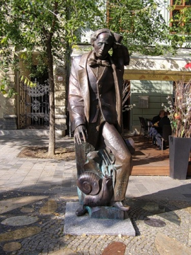
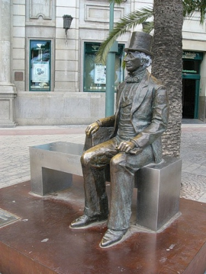
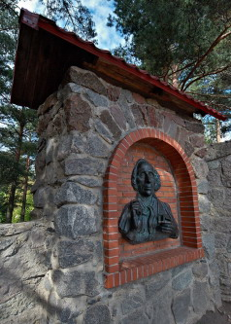
Памятник в городке Солвинг
Памятник Андерсену в Словакии
В России в г.Сосновый Бор в 1980 году в честь 175-летия со дня рождения Г.Х.Андерсена был открыт детский городок Андерсенград.
В Малаге

Slide 4
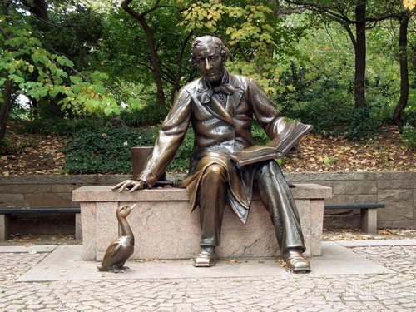
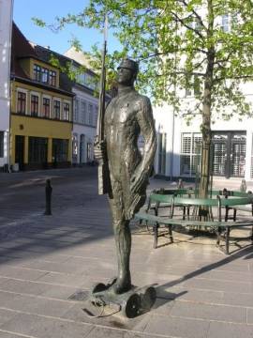
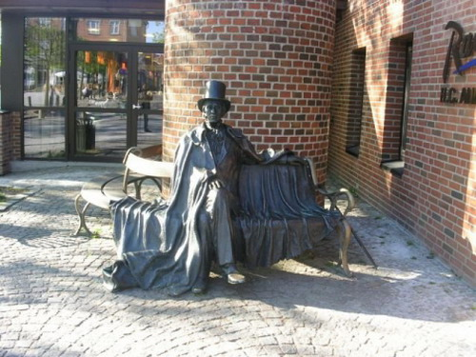
Памятник в Нью-Йорке: Андерсен и гадкий утенок
«Стойкий оловянный солдатик»
Памятник Андерсену в Оденсе

Slide 5
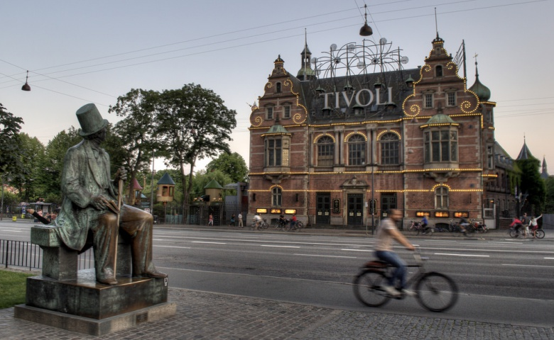
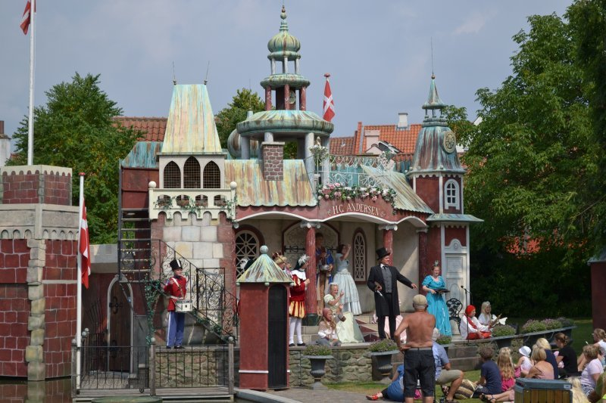
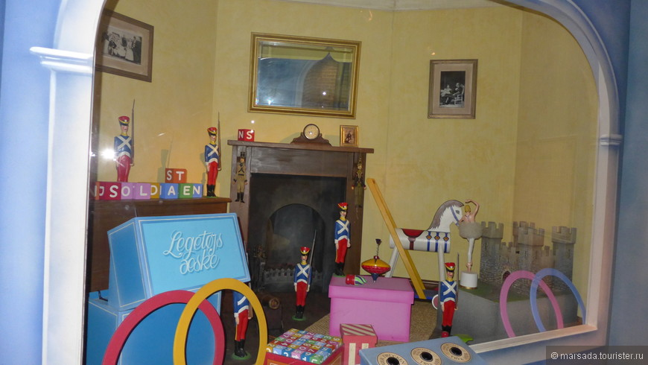
Музей сказок Андерсена, который находится на главной площади города Копенгаген, в доме где сказочник долгое время жил.
Музей Андерсена в Дании
В Оденсе парк-музей

Slide 6
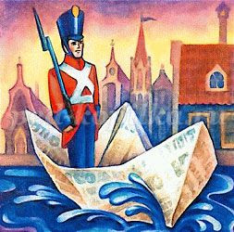
Символ мужества и упорства
Образ главного героя вызывает у меня много эмоций. Это и страх за его судьбу, и радость за встречу с прекрасной танцовщицей, переживания и грусть в финале сказке. Но те чувства, что я мог пережить в этой сказке, останутся в моем сердце и будут полезными. Это размышления о силе любви, о доброте и искренности, об отваге, храбрости и внутренней силе, которые способны творить чудеса. В русском языке, благодаря Андерсену, появилась новая метафора – «стойкий оловянный солдатик», ставшей символом мужества и упорства.
Сказка «Стойкой оловянный солдатик» рассказывает, прежде всего, о том, что стойкость порой творит чудеса.
Несмотря на свою судьбу, он не сломлен и продолжает бороться за свое счастье. У солдатика нет одной ноги, так как у его создателя закончилось олово. Но при этом он стойко стоит на одной ноге и готов отправиться на поиски своего счастья и любви в самое опасное и удивительное приключение. Я думаю, что такой герой необходим для того, чтобы показать людям, что в обычной жизни также встречаются люди с проблемами здоровья. Их ситуация – не порок, а стечение жизненных обстоятельств или судьба. Иногда такие люди в миллион раз сильнее и за это их можно уважать и нужно поддерживать.

